Slide 1




BIENVENUE À
L’AFTERWORK
MARCHÉ PUBLIC
#IFEC

Slide 2
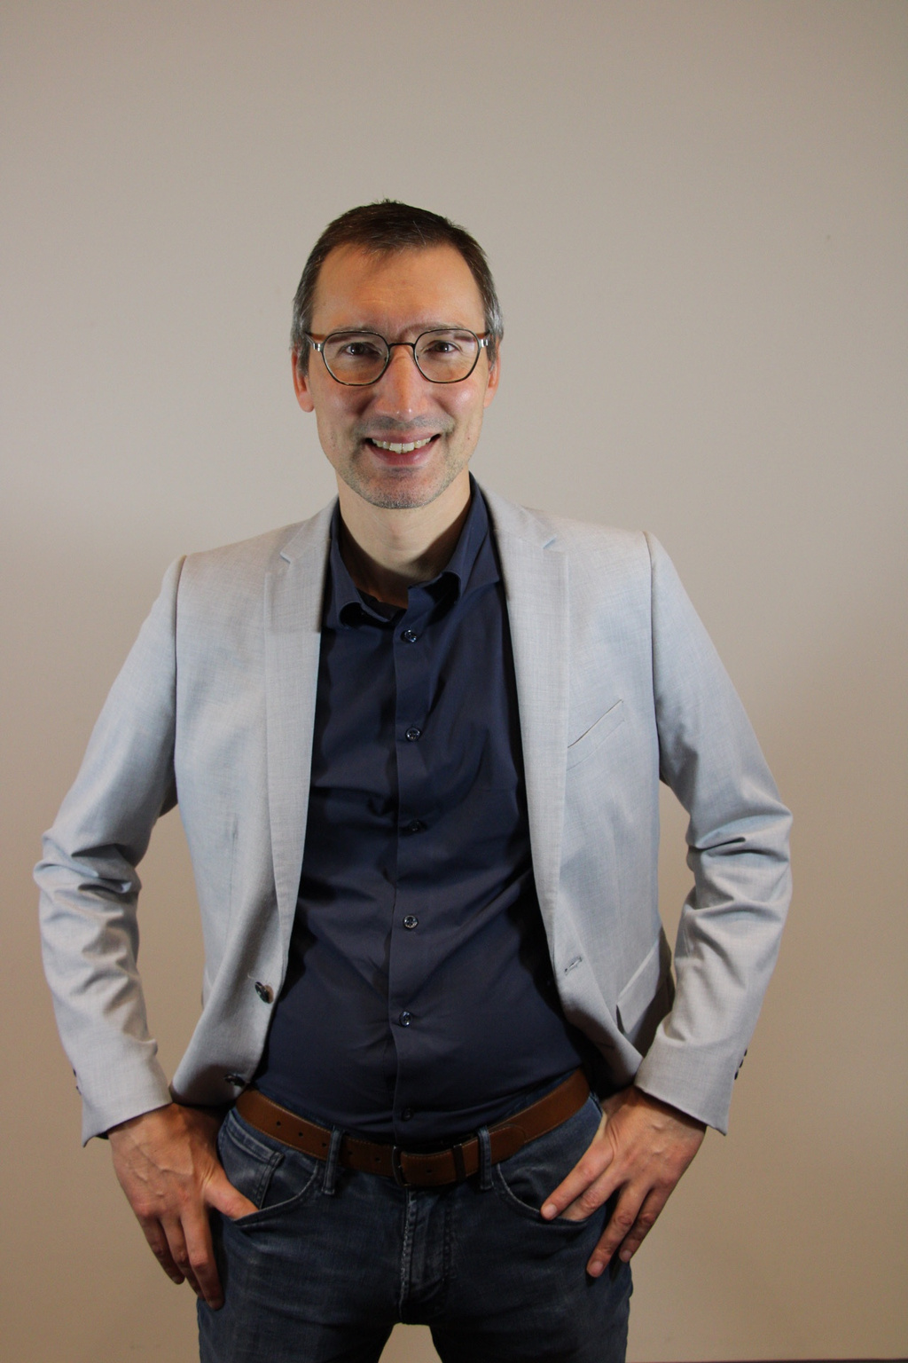
Le mot de la direction
Frédéric Coché
Directeur
#IFEC

Slide 3


Le SeGEC en chiffres
Le SeGEC fédère 740 PO organisant des établissements d’enseignement fondamental, secondaire, pour adultes, supérieur et des centres PMS.
Dans le fondamental, l’enseignement catholique, c’est :
-813 écoles
-195.000 élèves soit environ 40% des élèves en FWB
Dans le secondaire, l’enseignement catholique, c’est :
-336 écoles
-228.000 élèves soit environ 60% des élèves en FWB
#IFEC

Slide 4


IFEC - Chiffres clés
3129 formations
(formateurs externes = 40-45 %)
5215 jours
36 orientations
Satisfaction > 95 %
16 évènements
12 séminaires
79.720 participants
117.481 participants/journées
1700 remplacements
~ 155 formateurs externes
#IFEC

Slide 5
Et vous ?
#IFEC

Slide 6
Plan de la soirée
  Infos pour répondre à notre marché
  Vidéo de la signature pédagogique
  Conférence de Nicolas Roland
  Tables thématiques pour rencontrer les équipes autour d’un apéro dinatoire
#IFEC

Slide 7

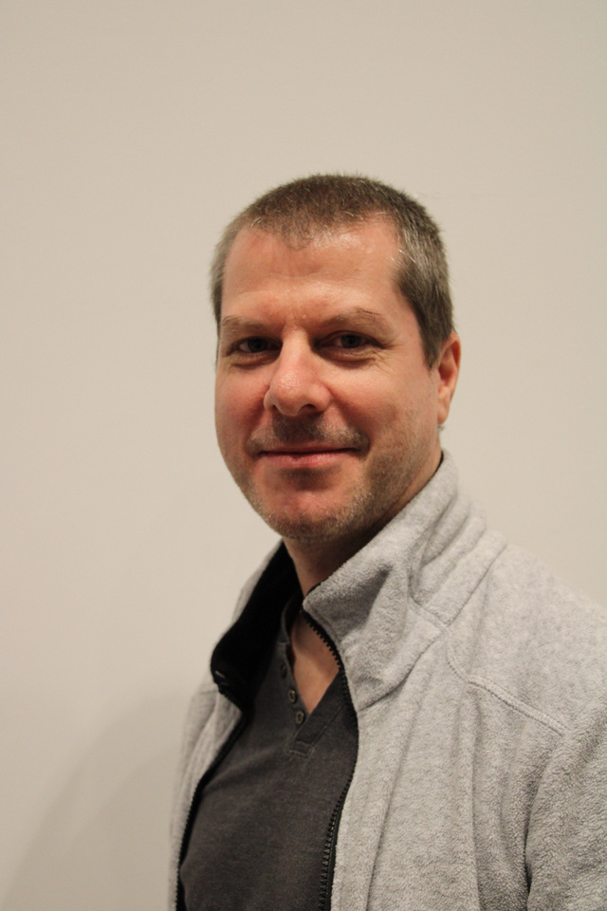
LES INFOS POUR RÉPONDRE À NOTRE MARCHÉ !
Christophe Verhoeven
Gestionnaire administratif
Référent marché public
Ophélie Canivet
Cheffe de projets qualité & marché public
#IFEC

Slide 8
Objectif
Désigner des formateurs pour l’IFEC dans le cadre d’un marché de services, afin de reconstruire notre stock de formation pour les quatre prochaines années.
#IFEC

Slide 9

Quatre ans ?
2 ans + 1 + 1
⟶ Dépend du programme général et de l’évolution des besoins
#IFEC

Slide 10
Qui ?
Enseignants formateurs | Marché public
Ne doit par répondre à l’appel d’offre mais doit envoyer un formulaire et le CV. | Doit répondre à l’appel d’offre dans les délais en répondant aux exigences du marché
Pas de mise en concurrence | Mise en concurrence avec les soumissionnaires du même lot (Classement)
Max 20 demi/jours par an avec accord de la direction barémisé 25 euros/heure | Pas de limite : dépendra de l’activation de la formation en fonction du besoin de l’institution

Slide 11
RÉPONDRE À NOTRE MARCHE PUBLIC
#IFEC

Slide 12
Du 3 novembre
au
4 décembre
#IFEC

Slide 13
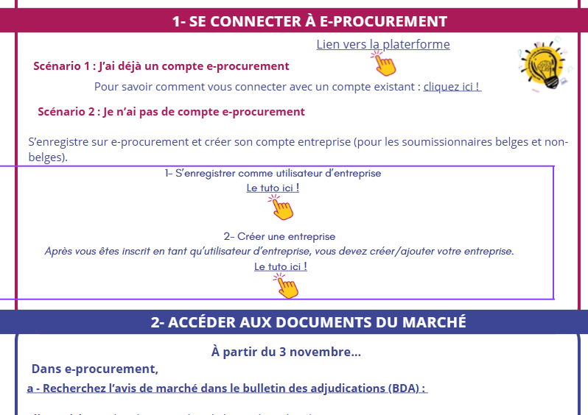
Annonce
  Un mail d’annonce
⟶ Lien vers le site SeGEC
⟶ Comment vous inscrire ou vous connecter à E-procurement.
#IFEC

Slide 14
Les documents
  Cahier spécial des charges (CSC)
  Vadémécum
  Formulaire
  Document Unique de Marché Européen (DUME)
  Excel outils réseau + tuto
  Signature pédagogique

Slide 15

  CAHIER SPÉCIAL DES CHARGES
Définit le cadre légal :
  La procédure d’attribution - modalités, l’offre, le prix, les critères d’attribution ...
  Les dispositions contractuelle - sous-traitant, évaluation, le rgpd...
  Les conditions d’activation
  ...

Slide 16
CRITÈRES
30 points le coût
70 points la qualité
#IFEC

Slide 17
  Le coût (30 points)
À l’heure d’activation
Préparation - Mise en oeuvre - Mise à jour - temps de déplacement - formateur(s)
⟶ quelle que soit la modalité : synchrone, asynchrone, présentiel, distanciel
#IFEC

Slide 18
  La qualité (70 pts)
Expérience - expertise 20% (14 points)
(dans le domaine)
Contenu 50% (35 points)
(ancrage réseau, signature pédagogique, références scientifiques et contenus//objectifs)
Méthodologie 30% (21 points)
(formation d’adultes, soutien à la réflexivité et favorisation du transfert)
#IFEC

Slide 19

  VADEMECUM
Explique comment :
  Identifier le lot et les objectifs pédagogiques généraux
  Compléter le formulaire
  Soumettre ses offres

Slide 20


Slide 21
IDENTIFIER LES LOTS ET LES OBJECTIFS :
Les lots sont les objectifs de formation du programme général (il est déposé sur la page SeGec juste en dessous de cette présentation)
  138 pour le fondamental /secondaire
  12 pour les pôles territoriaux
  60 pour les CPMS
#IFEC

Slide 22

#IFEC

Slide 23
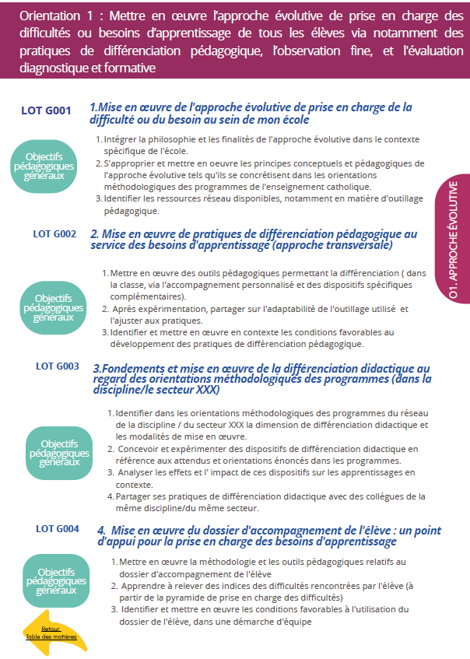
#IFEC

Slide 24
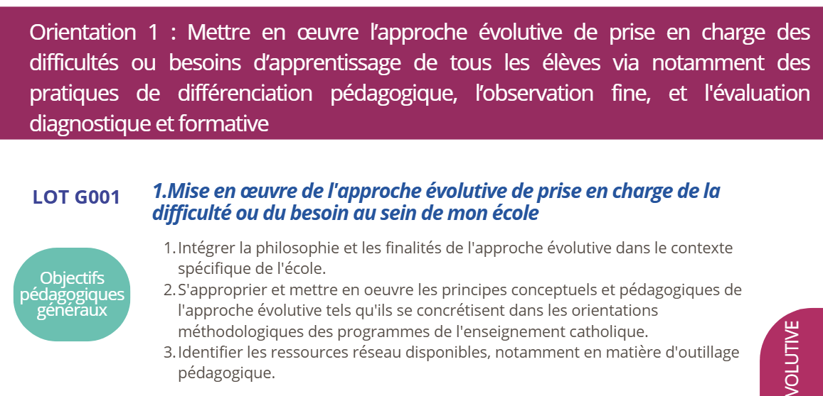
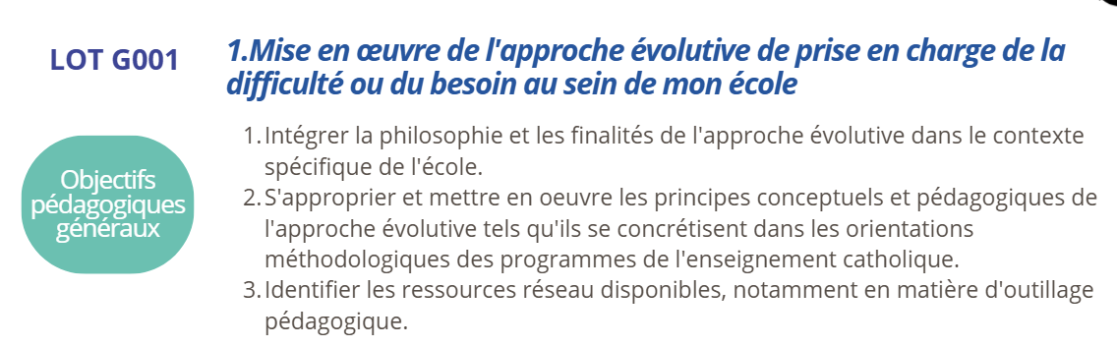
#IFEC

Slide 25
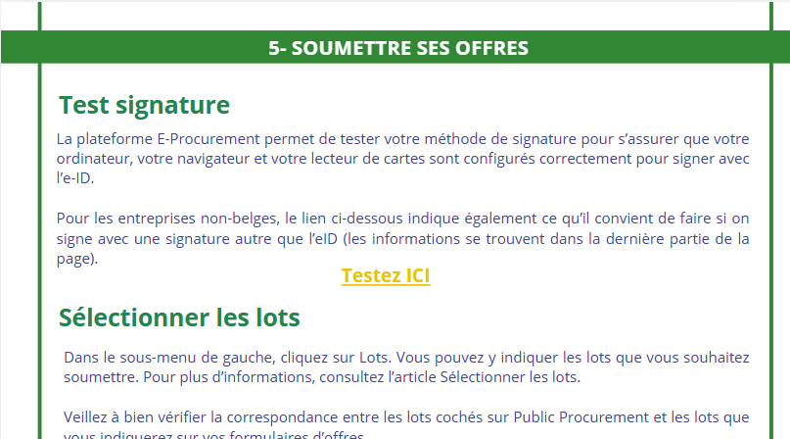
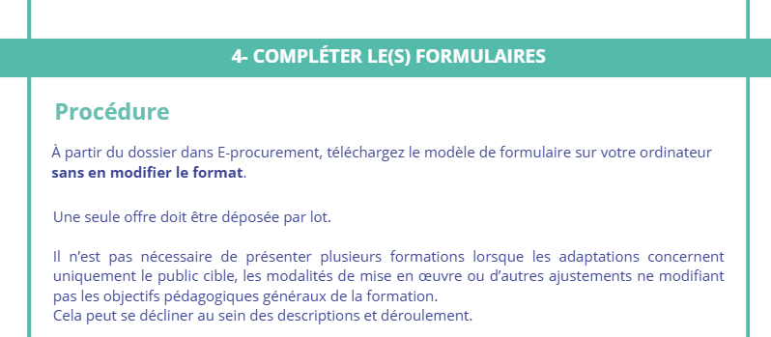
#IFEC

Slide 26
SOUMETTRE SON OFFRE
Inscription
  N°de BCE
  Non Belges
Recherche de l’avis de marché
#IFEC

Slide 27
Ce que vous devrez faire dans e-procurement
  Test signature
  Sélection des lots
  Dépôt des documents
  Finaliser
  Signer le rapport de dépôt
  Confirmer
#IFEC

Slide 28
Les documents à déposer
  Formulaire d’offre (1 max par lot)
  CV
  Document Unique de Marché Européen (DUME) complété
  Extraits de casiers judiciaire
  Non belges : attestation d’absence de dettes sociales et fiscales ; certificat de non-faillite
  Personnes morales : statuts de la société, éventuels mandats, procurations
#IFEC

Slide 29
Soumissionner à plusieurs
  Groupements, association, sous-traitance
#IFEC

Slide 30
  FORMULAIRE
Permet de déposer ses offres :
  Format PDF figé à télécharger
  Complétion simple avec menus déroulants et nombre de caractères limités
  Plusieurs formations dans un même formulaire d’un même lot
#IFEC

Slide 31
  DOCUMENT UNIQUE DE MARCHÉ EUROPÉEN (DUME)
#IFEC

Slide 32
  Communication : forum e-procurement
  Délais : clôture 04/12/2026 à 14h
#IFEC

Slide 33
Merci Christophe !
#IFEC

Slide 34
Les documents
  Cahier spécial des charges (CSC)
  Vadémécum (lot, programme général, consignes de complétion du formulaire)
  Modèle de formulaire
  Document Unique de Marché Européen (DUME)
  Les outils réseau + tuto extranet
  La signature pédagogique
#IFEC

Slide 35
  LES OUTILS RÉSEAU
Tableau Excel
Documents réseau pour chaque lot !
⟶ Un compte extranet spécial formateur !
(tuto)
Céline
à la CDP - SPP
#IFEC

Slide 36


  LA SIGNATURE PÉDAGOGIQUE
...

Slide 37

Merci beaucoup pour votre présence !
ET PEUT-ÊTRE BIENTÔT, À VOS CÔTÉS !
#IFEC

